Slide 1
M4 – Programación avanza en Python
Día 2 – sesión 2

Slide 2



Presentación

Slide 3
Contenidos
Creación de una Clase en Python
Definición de Atributos
Definición de Métodos
Método Constructor
Métodos Accesores y Mutadores
Colaboración y Composición
Sobrecarga de Métodos

Slide 4
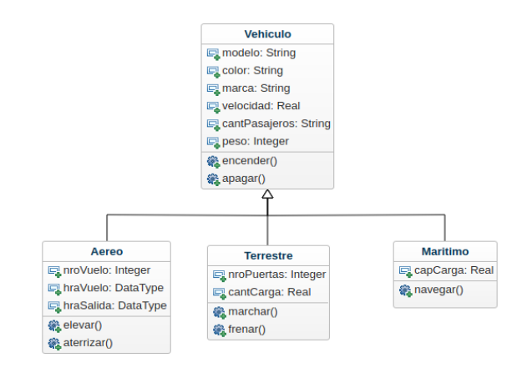
Poniendo en práctica los conocimientos…
A partir del diagrama de clases proporcionado, construir las respectivas Clases definiendo sus atributos, métodos y herencia, generando un objeto de tipo Aereo, Terrestre y Maritimo.
Tiempo de actividad: 15 – 20 Minutos.

Slide 5
Métodos Accesores y Mutadores.
Métodos Accesadores (Getters): Métodos Accesadores: se utilizan para acceder al estado del objeto, es decir, se puede acceder a los datos ocultos en el objeto desde el método. Sin embargo, éste no puede cambiar el estado del objeto, solo puede acceder a los datos ocultos. Podemos nombrar estos métodos con la palabra get.
Métodos Mutadores (Setters): Se utilizan para mutar o modificar el estado de un objeto, es decir, alterar el valor oculto de la variable de datos. Puede establecer el valor de una variable instantáneamente en un nuevo valor. Este método también se denomina método de actualización. Además, podemos nombrar estos métodos con la palabra set.

Slide 6
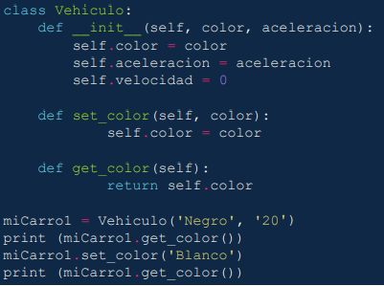
Ejemplo de uso.
Asegurarse de proteger los datos
Permiten controlar la forma en como modificamos los datos
Permiten controlar la forma de acceder a los datos

Slide 7
Ejercicio.
Aplicar las correcciones necesarias al ejercicio anterior.
Tiempo de actividad: 15 minutos.
Horario: 20:10 – 20:25 hrs.

Slide 8
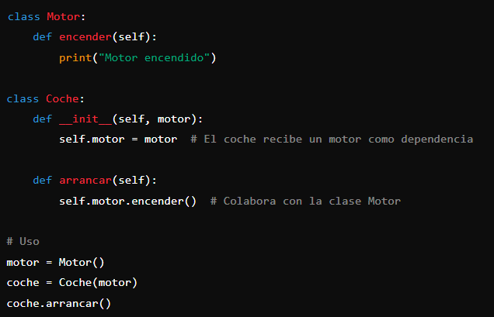
Colaboración entre objetos.

Slide 9
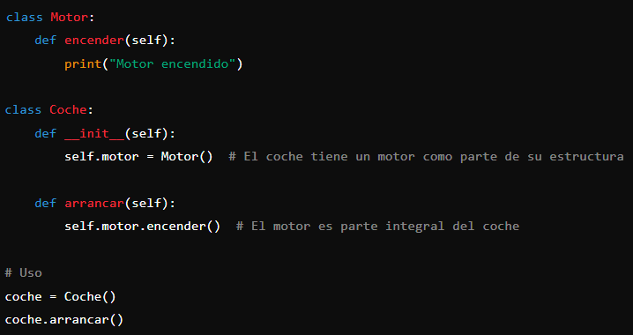
Composición
https://fundamentospoorrr.blogspot.com/2019/03/composicion-agregacion-y-asociacion.html

Slide 10

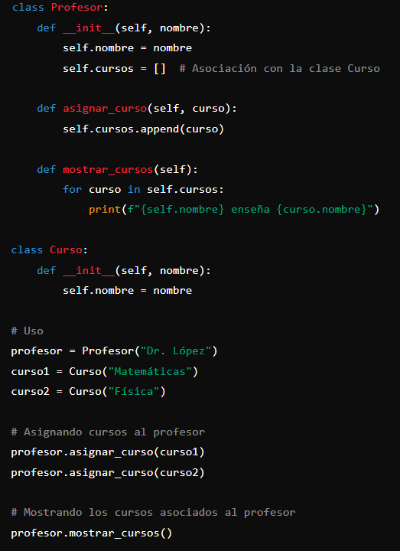

Ejemplo de asociación

Slide 11
Sobrecarga de métodos
Comúnmente llamada Overloading, es una práctica que consiste en tener diferentes métodos con el mismo nombre en una misma clase, y que el intérprete o compilador logre diferenciarlos por los tipos de datos que se envían como argumentos para los parámetros.
Python no admite la sobrecarga de métodos de forma predeterminada. El problema con la sobrecarga de métodos en Python es que podemos sobrecargar los métodos, pero solo podemos usar el último método definido.

Slide 12
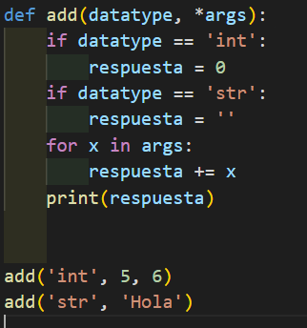
Solución 1 a sobrecarga

Slide 13
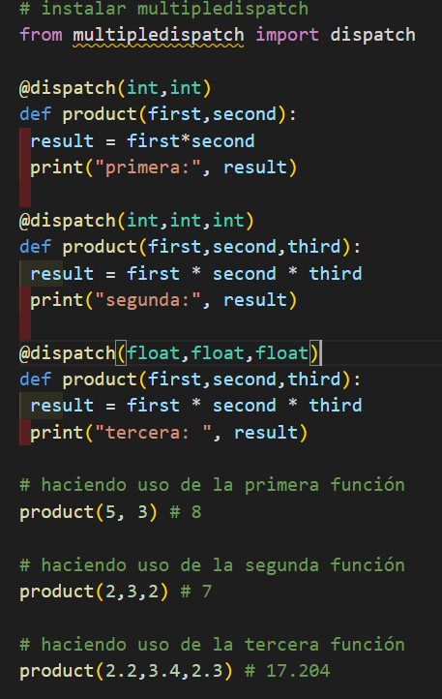
Solución 2

Slide 14
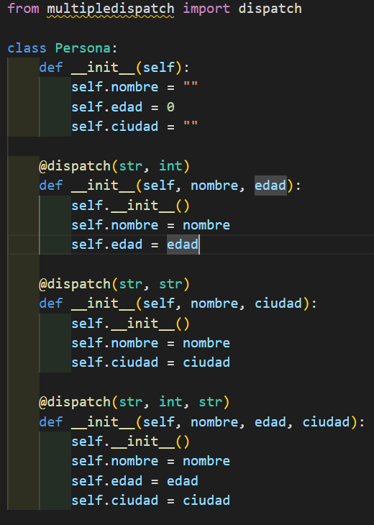
Ejemplo de uso en una clase
pip install “nombre del modulo”

Slide 15
Siguiente sesión…
Diagramas de Clases
Ejercicios (de un diagrama de clases a código)

